Slide 1
CSNg 2023. gadā – analīze, cēloņsakarības, ceļu satiksmes drošības indikatoru (KPI) izvērtējums
Aivars Aksenoks, CSDD valdes priekšsēdētājs
07.03.2024

Slide 2
Ceļu satiksmes drošības situācijas analīzes veidi
CSNg statistika
CSNg iemeslu padziļināta izpēte
Ceļu satiksmes drošību ietekmējošie faktori - novērojumi
Iedzīvotāju aptaujas par ceļu satiksmi

Slide 3
Ceļu satiksmes drošības indikatoru (KPI) projekti
Projektu mērķis
iegūt skaidrāku izpratni par satiksmes drošību ietekmējošiem faktoriem (KPI),
harmonizēt KPI ar citām valstīm,
sekot attīstībai savā valstī.
2021. Baseline – 8 indikatori, 19 valstis
2023. Trendline – 8 indikatori, 19 valstis
2023. ESRA – aptauja, 39 valstis no 5 kontinentiem
https://baseline.vias.be/
https://www.esranet.eu/
https://trendlineproject.eu/

Slide 4
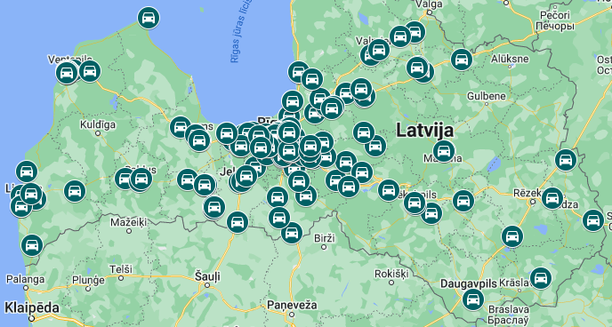
Satiksmes drošības indikatoru datu ieguve
Novērojumi satiksmē
52 699 novērojumi
19 darba dienas, 8 brīvdienās
Diennakts gaišajā laikā > 300 stundas
63 vietas apdzīvotās vietās (AV), 45 vietas ārpus apdzīvotām vietām (AAV)
Ātruma mērījumi
AAV – Latvijas Valsts ceļu dati
AV – mērījumi apdzīvotās vietās
Datubāzes dati
Transportlīdzekļu drošība
Dati no sadarbības iestādēm
Palīdzības sniegšana CSNg – NMPD
Ceļu infrastruktūras drošība - LVC

Slide 5
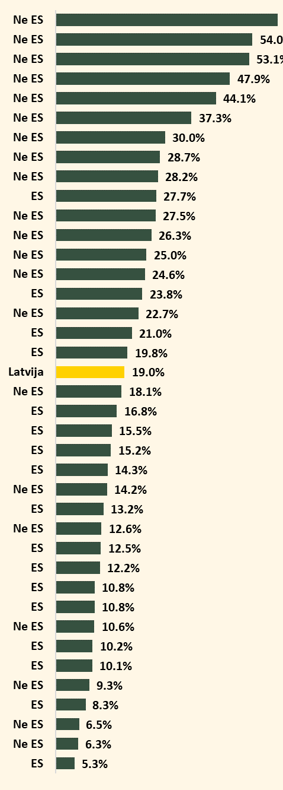
Drošības jostu lietošana
Vieglajos transportlīdzekļos
Respondenta rīcība pēdējo 30 dienu laikā (vieglie TL)
Vadītājs nepiesprādzējies
(30 dienas)
Jostas lieto
Jostas nelieto
Komerctransportā
Respondenta viedoklis, cik lielā mērā braukšana bez drošības jostas ir sociāli pieņemama
Jostas lieto
Jostas nelieto

Slide 6
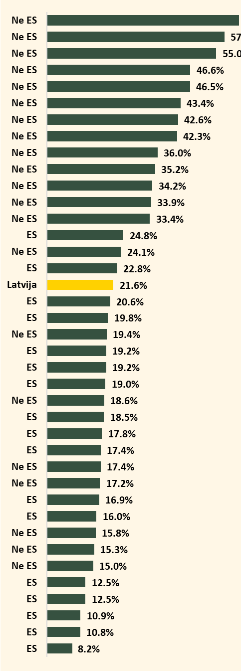
Bērnu sēdeklīšu / paliktņu lietošana
Vedis bērnu bez sēdeklīša
(30 dienas)
Respondenta rīcība pēdējo 30 dienu laikā (vieglie TL)
BIS lietošana
Piesprādzēti
Respondenta viedoklis, cik lielā mērā braukšana bez jostas / BIS lietošanas ir sociāli pieņemama
Nav piesprādzēti

Slide 7
Velobraucēju ķiveru lietošana
Velobraucēju ķiveru lietošana
Respondenta rīcība pēdējo 30 dienu laikā
Braucis bez velo ķiveres
Ķiveres lieto
Ķiveres nelieto

Slide 8
Velobraucēju darbības
Respondenta rīcība pēdējo 30 dienu laikā
Respondenta viedoklis, cik lielā rīcība ir sociāli pieņemama

Slide 9
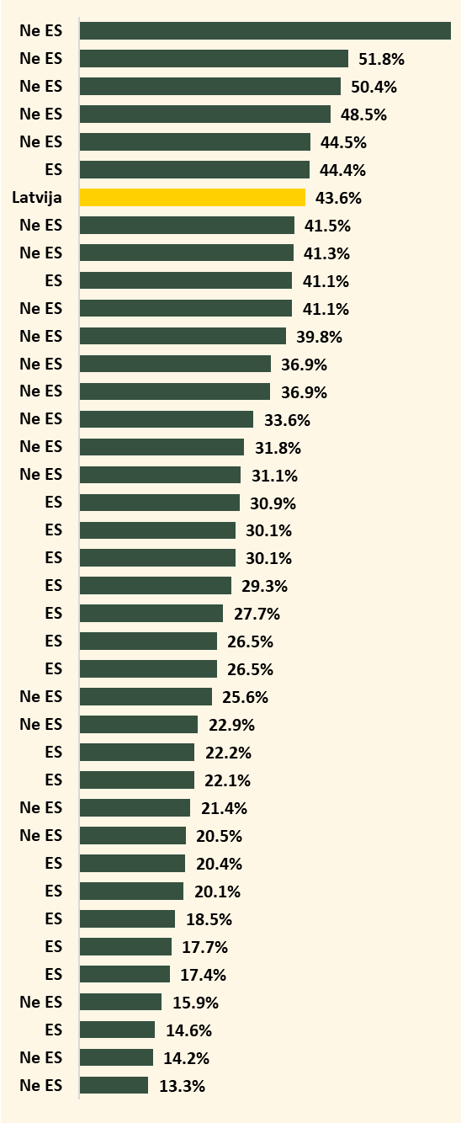
Viedierīču nelietošana braucot
Respondenta rīcība pēdējo 30 dienu laikā
Pie stūres runāja pa telefonu
(30 dienas)
V
Nelieto viedierīces braucot
Respondenta viedoklis, cik lielā mērā darbība ir sociāli pieņemama
Lieto viedierīces braucot
V
V

Slide 10
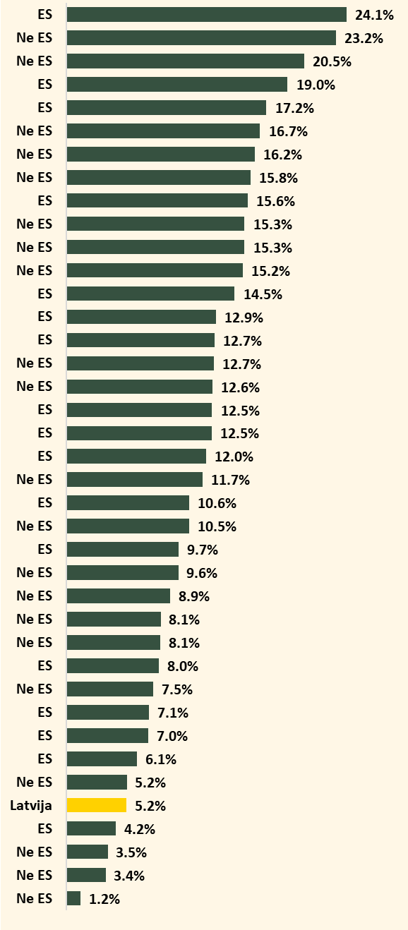
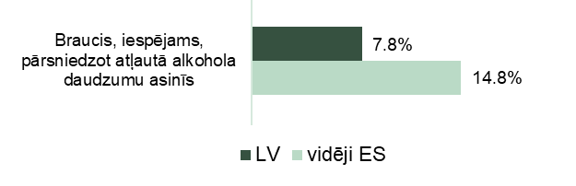
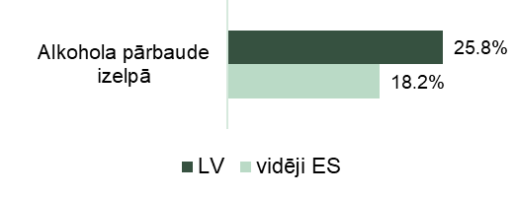
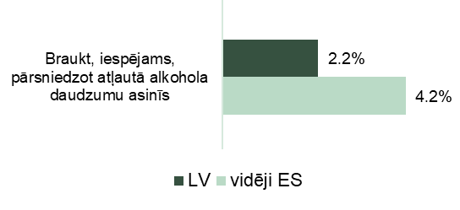
Transportlīdzekļu vadīšana reibumā
Dati par braukšanu reibumā no ESRA pētījuma
Braucis reibumā
(30 dienas)
Respondenta rīcība pēdējo 30 dienu laikā
Kāda ir iespējamība, ka tevi kā autovadītāju ceļā pārbaudīs policija?
Respondenta viedoklis, cik lielā mērā darbība ir sociāli pieņemama

Slide 11
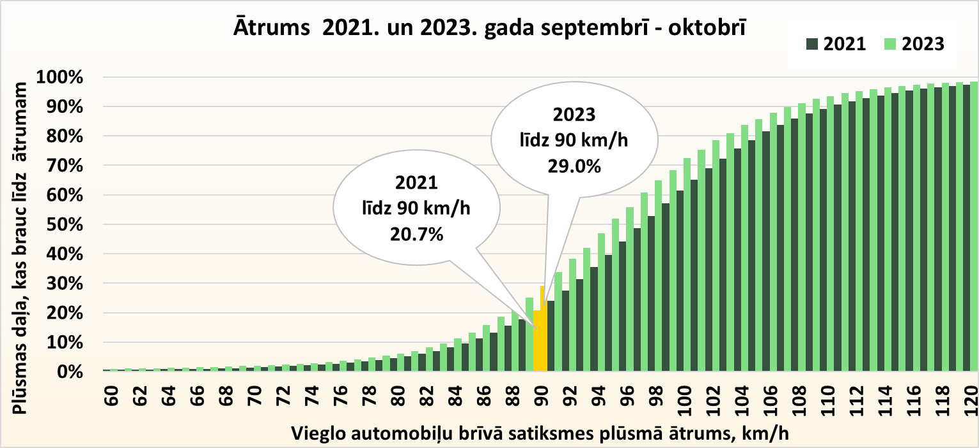
Ātruma ievērošana ārpus apdzīvotām vietām
Vietas
10

Slide 12
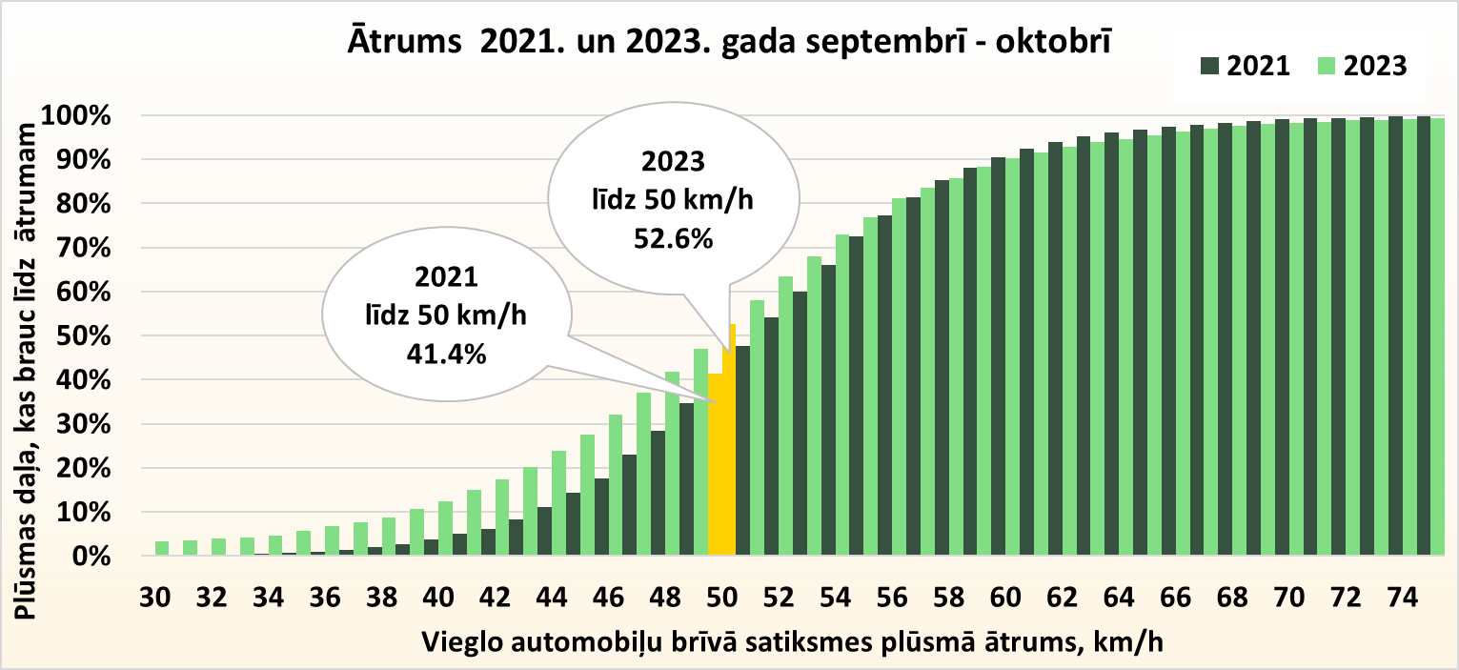
Ātruma ievērošana apdzīvotās vietās
Vietas
20

Slide 13
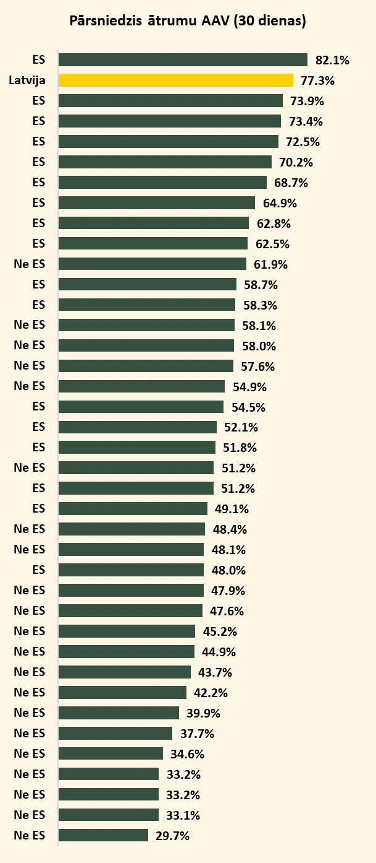
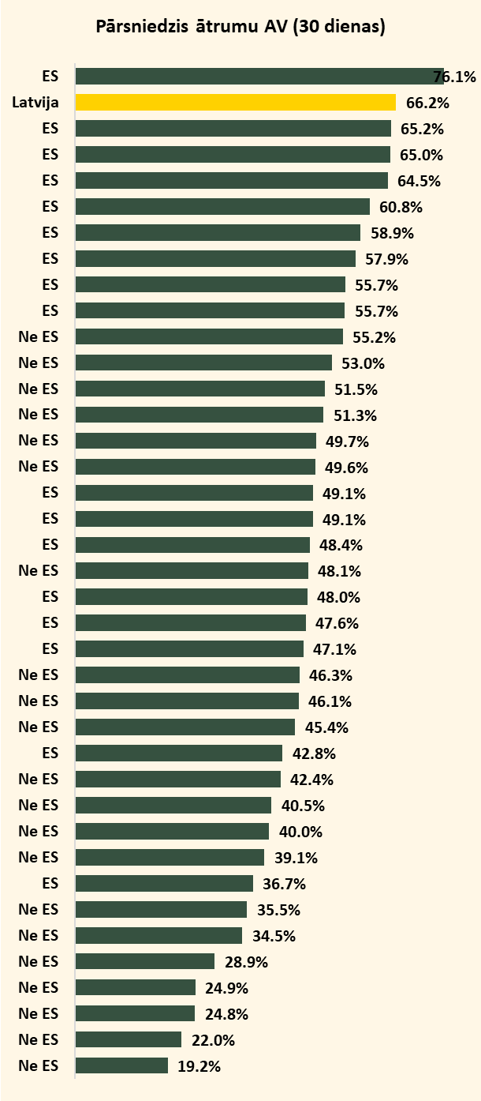
Ātruma ievērošana (ESRA aptauja)
Pārsniedzis ātrumu ĀAV (30 dienas)
Pārsniedzis ātrumu AV (30 dienas)
Respondenta rīcība pēdējo 30 dienu laikā
Respondenta viedoklis, cik lielā mērā darbība ir sociāli pieņemama

Slide 14
CSNg 2023.gadā
07.03.2024.
Analīze, cēloņsakarības

Slide 15
Ikdienas statistika CSDD mājaslapā
Bojāgājušo skaits no gada sākuma
 | No 01.01. līdz 04.03. (skaits) | No 01.01. līdz 31.12. (skaits) | No 05.03. iepr.g. līdz 04.03. (skaits) | No 05.03. iepr.g. līdz 04.03. (uz milj.)
2015 | 29 | 188 | 218 | 110
2016 | 23 | 158 | 182 | 92
2017 | 24 | 136 | 159 | 82
2018 | 23 | 148 | 135 | 70
2019 | 20 | 132 | 144 | 75
2020 | 25 | 139 | 137 | 72
2021 | 18 | 147 | 133 | 70
2022 | 19 | 113 | 148 | 79
2023 | 19 | 142 | 113 | 60
2024 | 9 |  | 132 | 70
Slīdošais skaits (no 05.03.2023. līdz 04.03.2024.)
Slīdošais skaits (uz miljonu iedzīvotāju)
Bojāģājušo skaits gados (pēdējo gadu koriģē pēc VP datiem)

Slide 16
2023. gada CSNg ar bojāgājušiem
Sākotnējā informācija – 149
Koriģēts pēc VP datiem – 142 (132 negadījumos)
16
negadījumi nav notikuši ceļu satiksmē:
52
- viena transportlīdzekļa negadījumi
12%
38%
traktortehnika tehnoloģiskā procesā,
iebraukšana ūdenstilpnēs,
kvadricikli, ārpus ceļa,
nolaižot laivu ūdenī,
braucot pa pludmali,
braucot pa lauku.
32
- negadījumi ar komerctransporta iesaisti
23%
14
- negadījumi, kuros ir iesaistīti mopēdi un motocikli
10%

Slide 17
2023. gada CSNg ar bojāgājušiem
Ir palielinājies to negadījumu skaits, kuri ir radušies klaji neievērojot satiksmes noteikumus un kustības drošības principus.
30% no visiem negadījumiem ir ar pazīmēm, kas liecina par atļautā kustības ātruma pārsniegumu vai neatbilstošu kustības ātruma izvēli konkrētajiem ceļa apstākļiem.
Ir vērojama tieša saistība starp transportlīdzekļu vecumu (tehnoloģisko aprīkojumu) un negadījuma sekām.

Slide 18
CSNg padziļinātā izpēte
2024.g. pilotprojekts
Izpētei nepieciešama informācija
Informācijas avoti
Grupas iegūtā informācija negadījuma vietā
Dažādu institūciju informācija
Krimināllietas materiāli, t.sk.:
CP protokoli
CSNg sākotnējais apraksts
CSNg shēmas
Liecinieku liecības
CSNg iesaistīto papildus paskaidrojumi
Foto, video materiāli
Citi policijas izmeklēšanas laikā iegūtie nozīmīgie materiāli
Ekspertu atzinumi
Tiesu medicīnas atzinumi
Autotehniskie atzinumi
Informācija no medicīnas iestādēm

Slide 19
Paldies par uzmanību!

